Slide 1

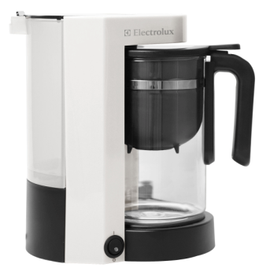
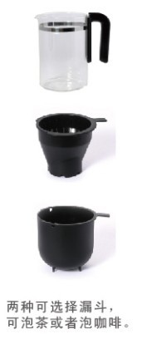
EGCM280
咖啡泡茶兼容机
市场参考价：328.00
批价：124.00
产品参数：800W 0.75L
装箱明细：2pcs/箱
包装尺寸：28×20×29cm
两种可选择漏斗，
可泡茶或者泡咖啡

